Slide 1


Stati generali del Turismo e della Cultura
Comunità di lavoro Regio Insubrica
05/10
2022
ATELIER
Outdoor e bicicletta
Castello Visconteo, Novara, Piemonte

Slide 2
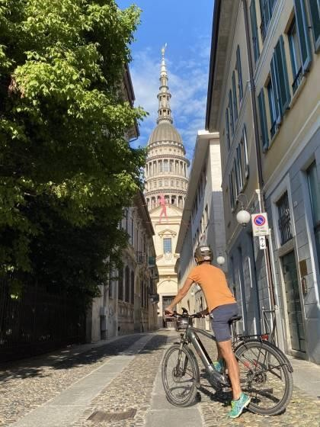
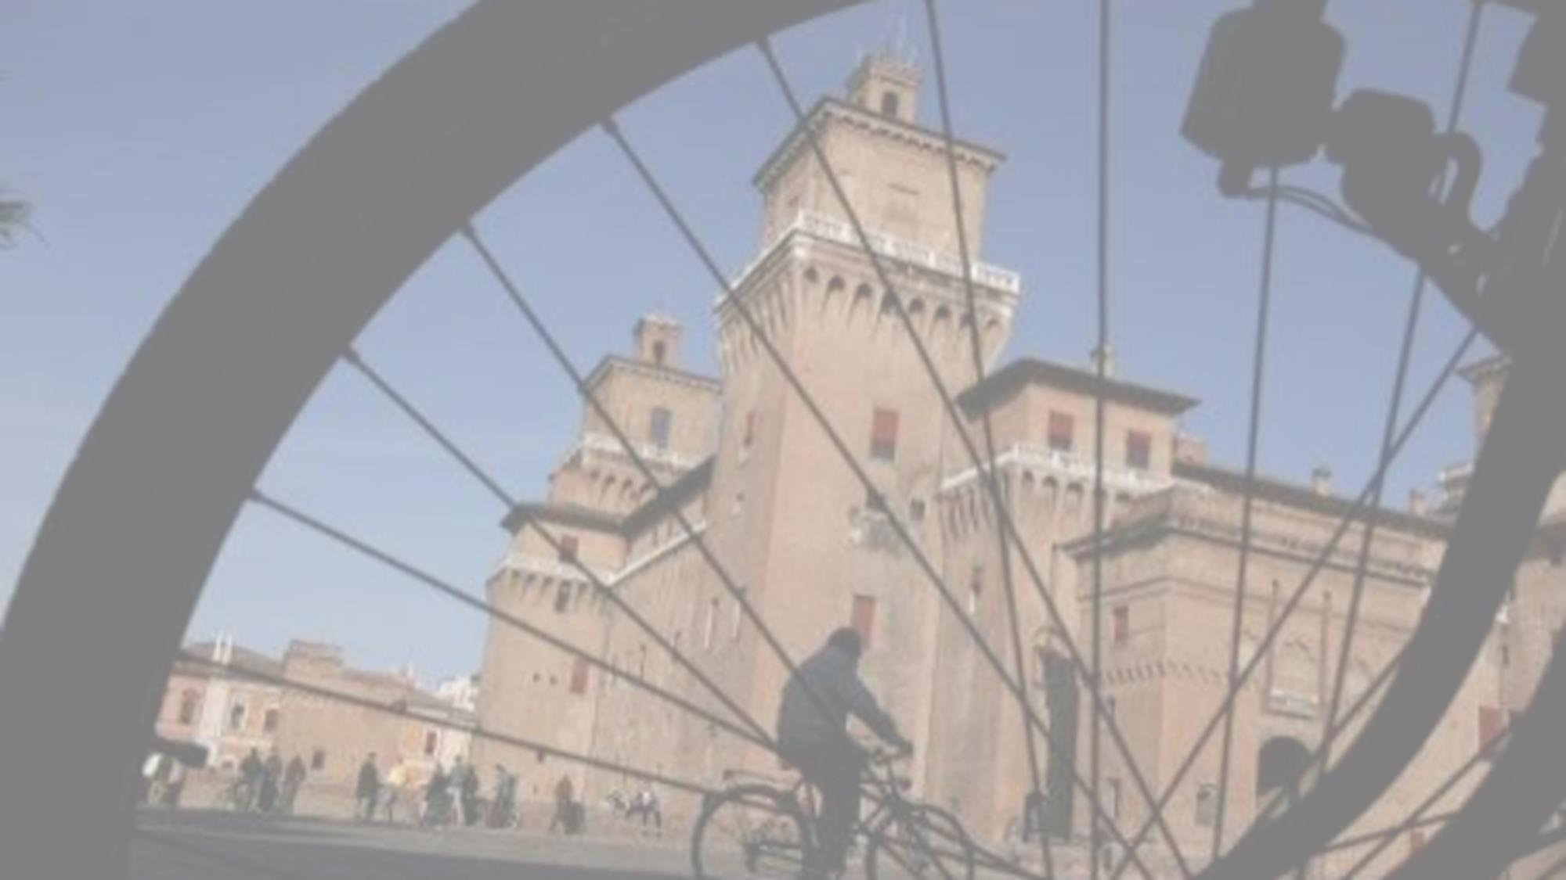
Stati generali della Cultura e del Turismo della Regione Insubrica
Atelier Outdoor e Bicicletta
Cosa abbiamo scoperto dell’outdoor?
Quanto lo pratichiamo?
Quante possibilità offrono le città e i territori dove viviamo?

Slide 3
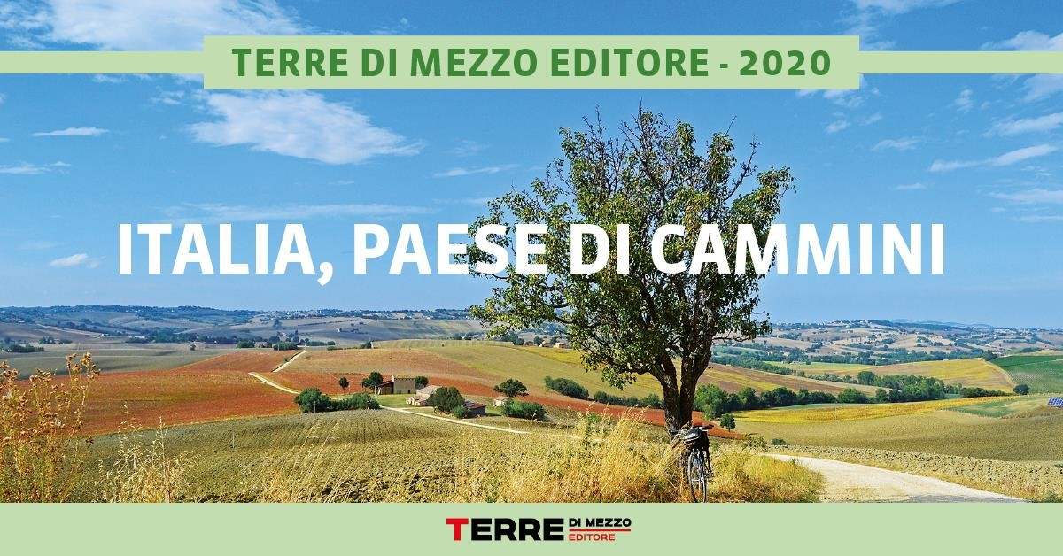
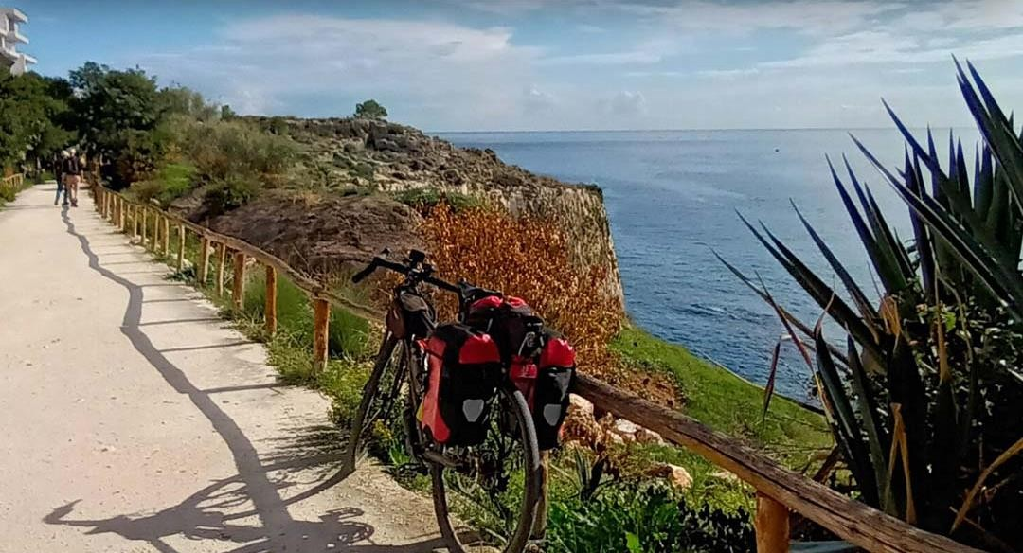
Stati generali della Cultura e del Turismo della Regione Insubrica
Atelier Outdoor e Bicicletta
… E DI LINEE LENTE

Slide 4
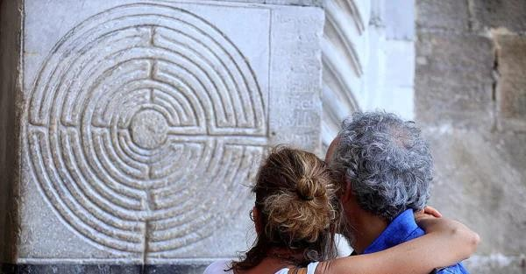
Atelier Outdoor e Bicicletta
Stati generali della Cultura e del Turismo della Regione Insubrica

Slide 5
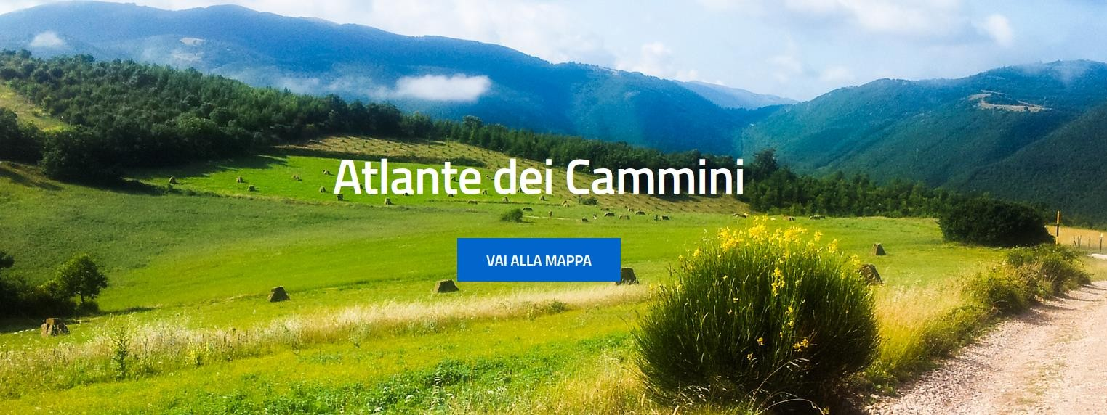

Stati generali della Cultura e del Turismo della Regione Insubrica
Atelier Outdoor e Bicicletta
Il ruolo dell’informazione e dei canali digitali
https://youtu.be/njafJ20srBw

Slide 6

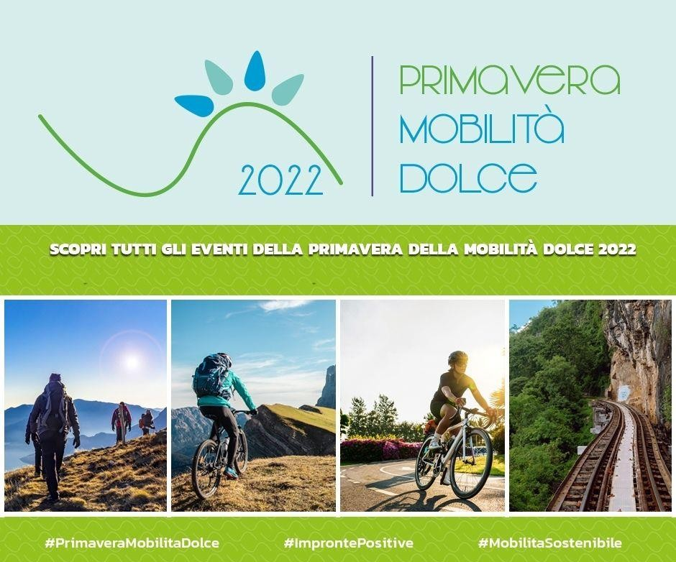
Stati generali della Cultura e del Turismo della Regione Insubrica
Atelier Outdoor e Bicicletta
Creare movimento, generare discussione

Slide 7

Stati generali della Cultura e del Turismo della Regione Insubrica
Atelier Outdoor e Bicicletta
L’outdoor come risposta a nuove esigenze…e valori

Slide 8
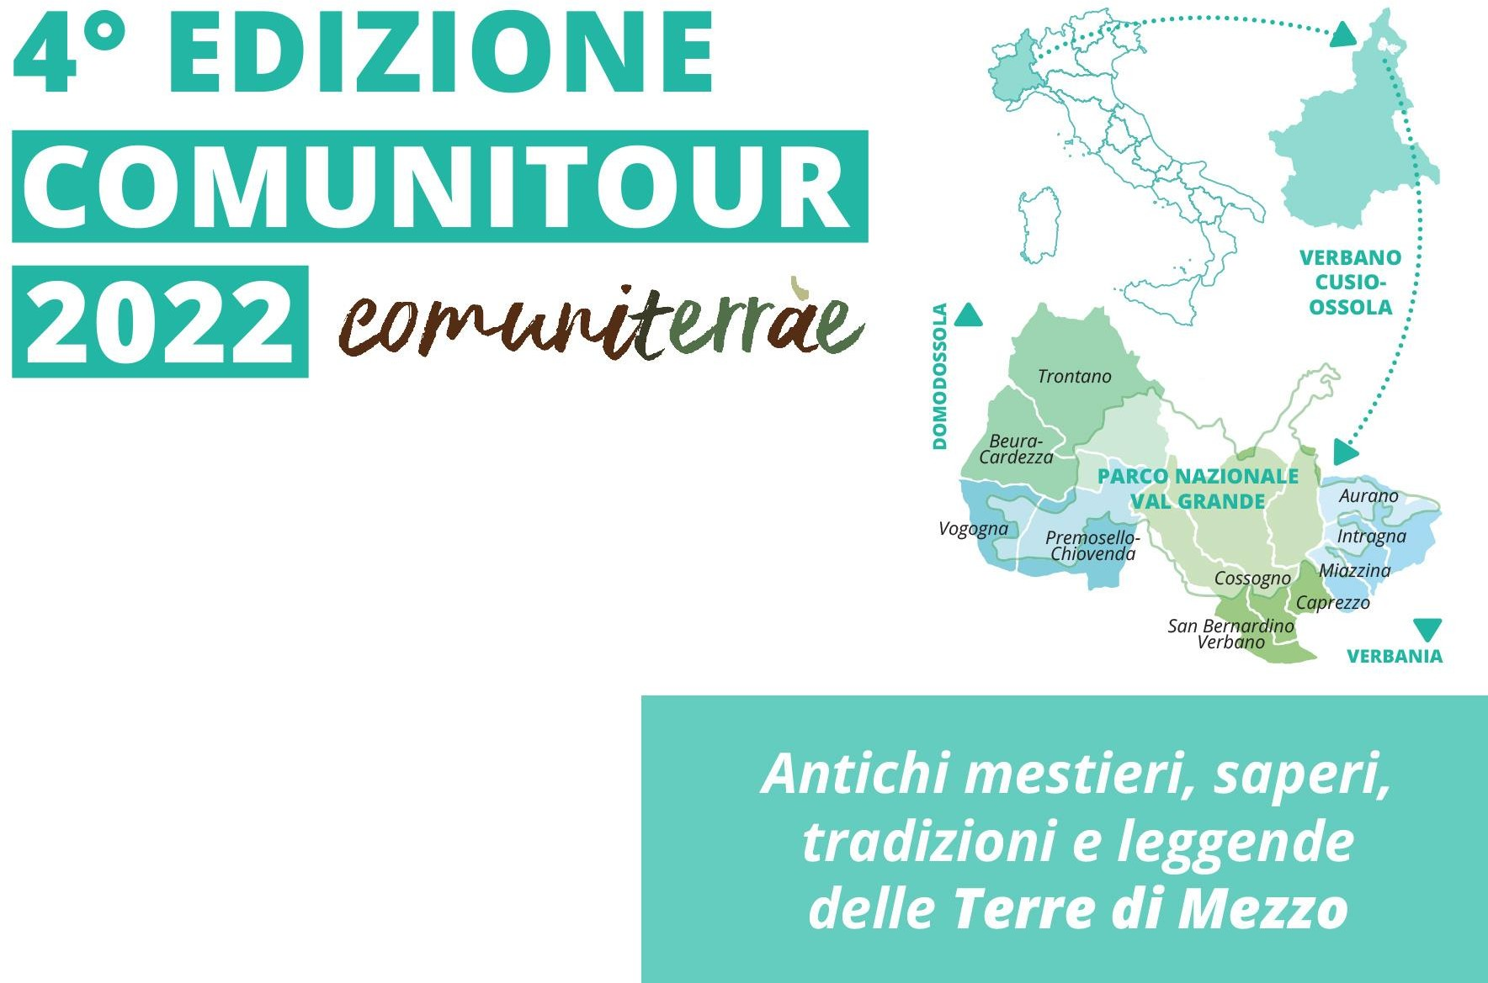
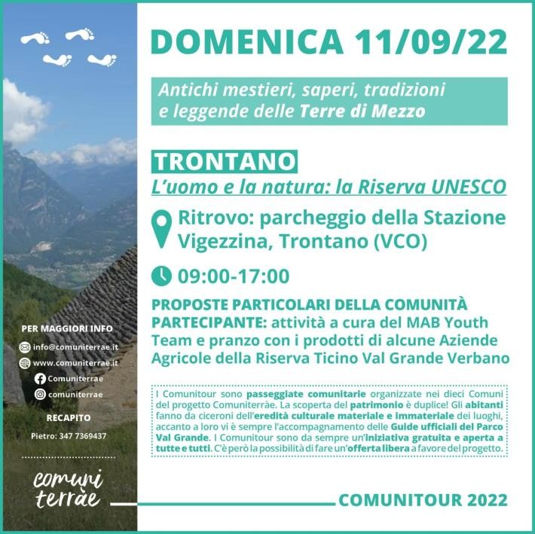
Stati generali della Cultura e del Turismo della Regione Insubrica
Atelier Outdoor e Bicicletta
Esperienze ed eventi

Slide 9

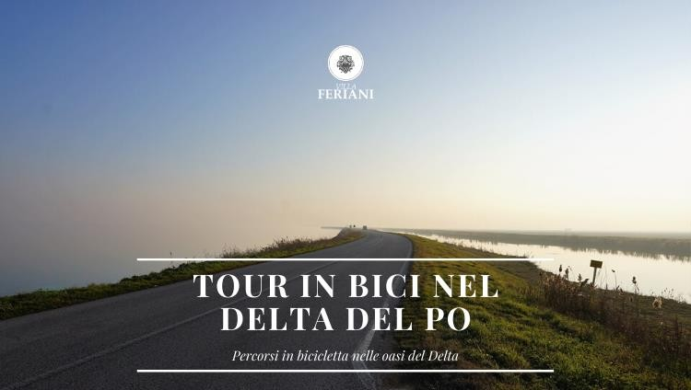
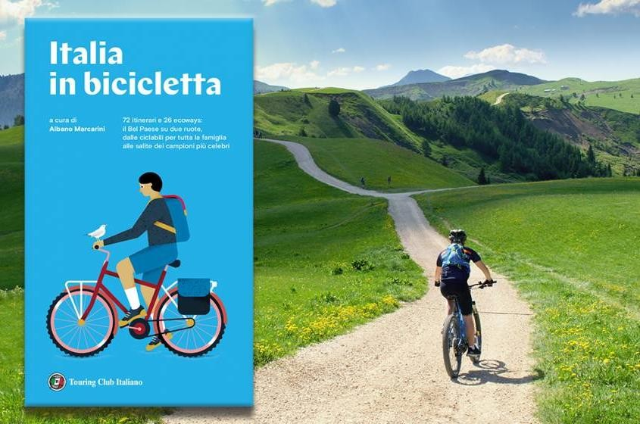
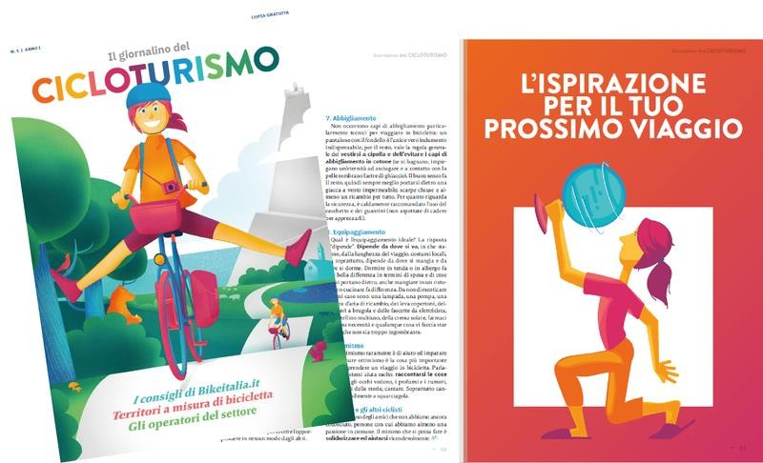
Atelier Outdoor e Bicicletta
Stati generali della Cultura e del Turismo della Regione Insubrica

Slide 10
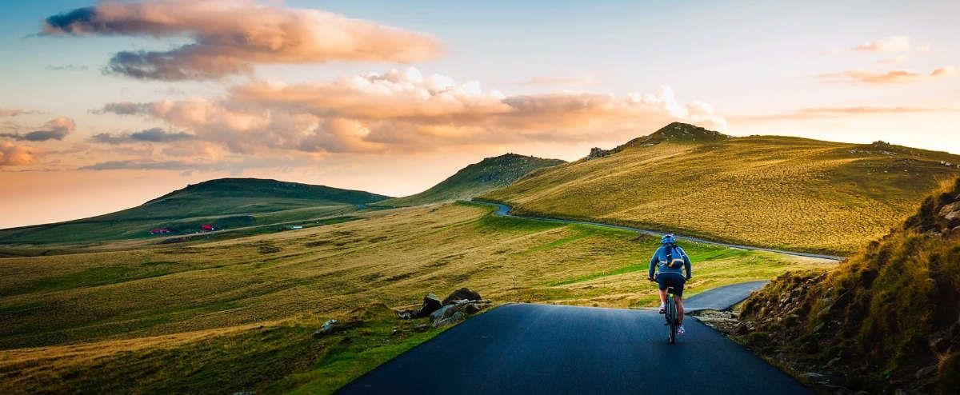
«Quando il morale è basso, quando il giorno sembra buio, quando il lavoro diventa monotono, quando ti sembra che non ci sia più speranza, monta sulla bicicletta e pedala senza pensare a nient’altro che alla strada che percorri».
Sir Arthur Conan Doyle, 1885
Stati generali della Cultura e del Turismo della Regione Insubrica
Che fosse un cicloturista ante litteram?
Quali strade percorrere nel settore dell’outdoor locale ad oggi?
Come immaginiamo il futuro del turismo outdoor nei nostri territori?

